Slide 1

Valorización de invertebrados marinos infrautilizados con interés en alimentación funcional (MarInvFood)
Sept. 2021-Sept. 2024
Proyecto PID2020-116142RB-I financiado por MCIN/ AEI /10.13039/501100011033
Dr. Oscar Martínez Alvarez
Dra. M. Elvira López Caballero
Instituto de Ciencia y Tecnología de Alimentos y Nutrición
(ICTAN, CSIC)

Slide 2




Instituto de Ciencia y Tecnología de Alimentos y Nutrición (ICTAN, CSIC)
  Dr. Oscar Martínez Alvarez (Investigador Principal)
  Dra. María Elvira López Caballero (Investigadora Principal)
  Inv. Marta María Calvo
  Prof. Inv. Carmen Gómez
  Prof. Inv. Pilar Montero
Universidad de Vigo (Departamento Física Aplicada)
  Prof. Univ. Clara Tovar
Universidad Pública de Navarra (Area Tecnología de Alimentos)
  Cat. Juan Ignacio Maté
  Prof. Univ. Teresa Fernández
Universidad de Cádiz (Departamento Ingeniería Química y Tecnología de Alimentos)
  Prof. Univ. Ana Roldán
  Prof. Univ. Víctor Palacios

Slide 3


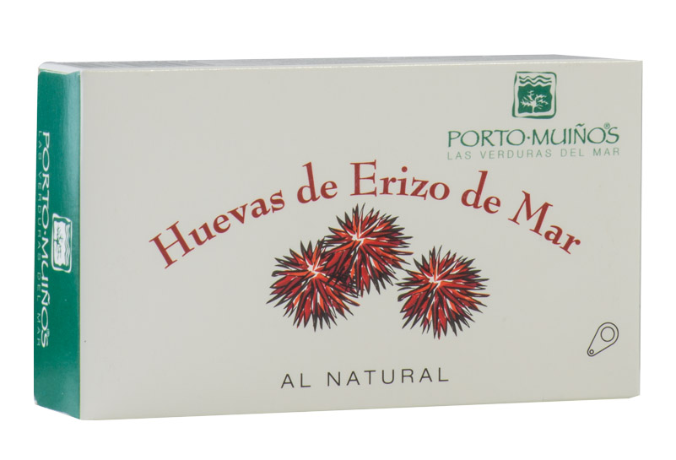
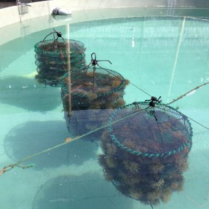

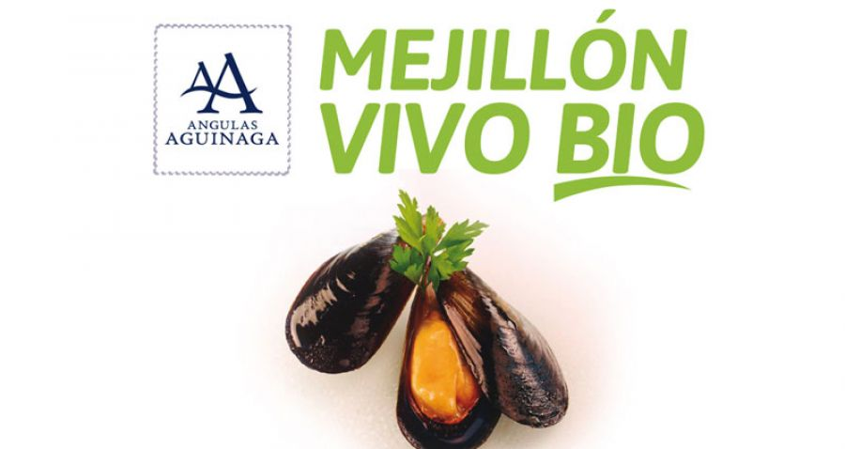
Participación de empresas (Entes Promotores Observadores)
Diversificación de cultivos marinos en el sector de la acuicultura integrada
Algas de producción ecológica y otros productos del mar
Desarrollo de productos pesqueros

Slide 4

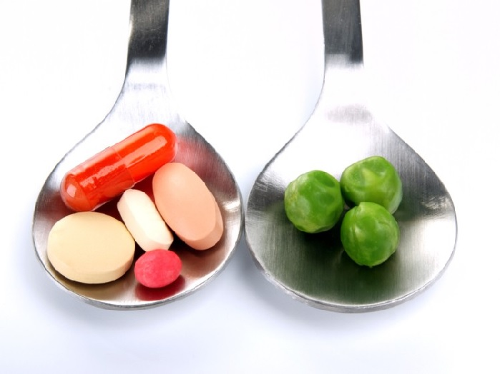

Situación actual:
Cambios en la demanda de alimentos por los consumidores:
Sanos Seguros Sostenibles
Industria: consciente de la demanda
Invertebrados marinos como fuente de ingredientes bioactivos y/o tecnológicos

Slide 5
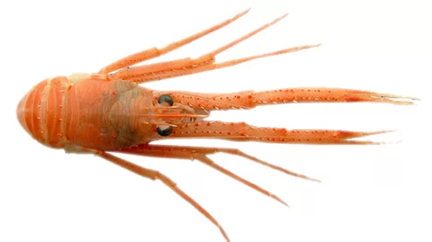
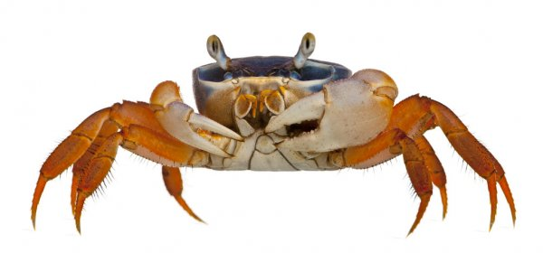
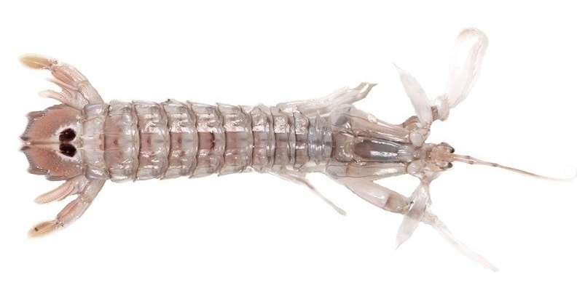
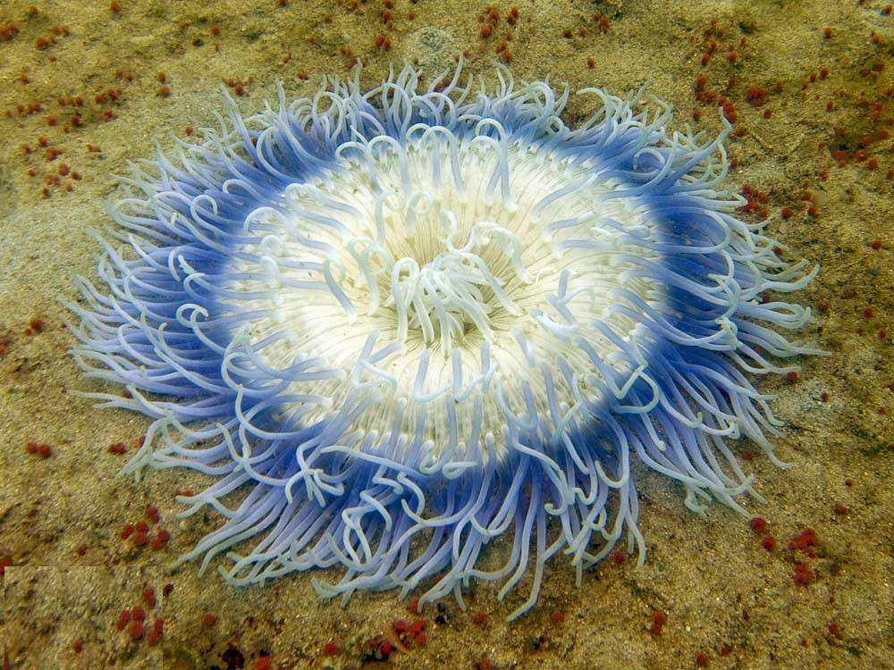
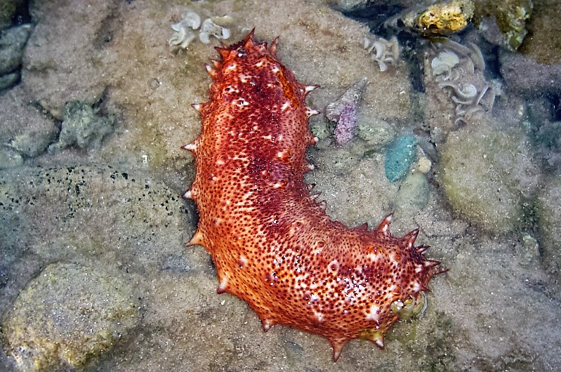
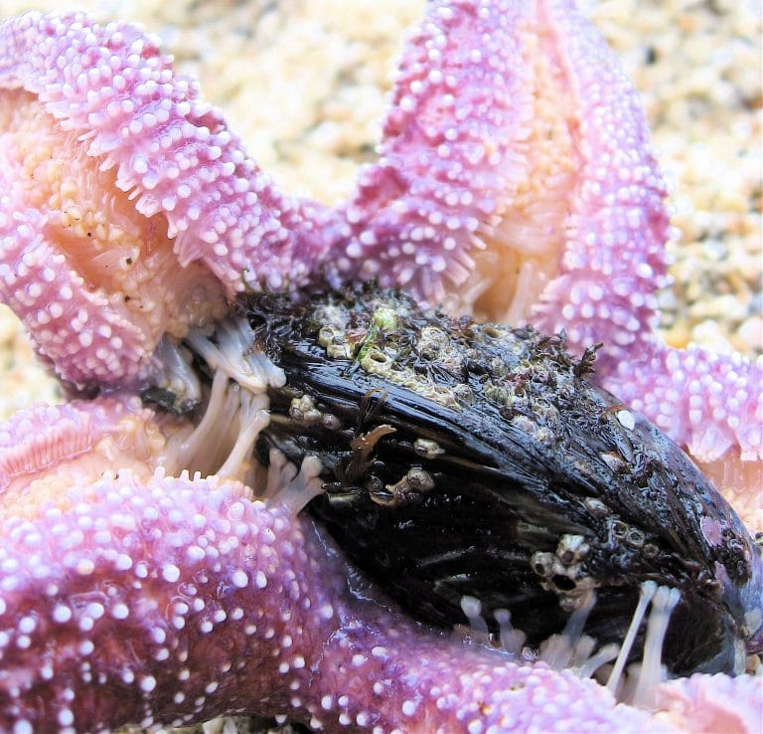
¿Qué invertebrados marinos podrían ser fuente de ingredientes bioactivos y/o tecnológicos?
Pesca extractiva
Sobreexplotación, pero no se aprovechan invertebrados capturados accidentalmente y que mueren postcaptura
Especies capturadas de poco valor (caldos)
Acuicultura
¿Nuevas especies? Cultivos experimentales
Plagas de estrellas en zonas de cultivo de bivalvos

Slide 6
HIPÓTESIS DE PARTIDA
Algunas especies invertebradas marinas abundantes en las costas españolas y de escaso o nulo valor comercial, así como otras de potencial interés en acuicultura, pueden ser fuente de ingredientes de interés funcional y tecnológico para el desarrollo de productos pesqueros con efectos saludables.

Slide 7
OBJETIVOS
Aprovechamiento integral de invertebrados marinos en un marco de Economía Circular para el desarrollo de productos pesqueros funcionales.
Obtener ingredientes bioactivos y/o tecnológicos aplicables en productos de la pesca sensorialmente aceptables, estables, y con propiedades potencialmente beneficiosas para el organismo.
Contribuir al uso sostenible de recursos ahondando en el conocimiento de especies invertebradas para su introducción en cultivo, a la vez que se otorga un valor añadido a otras desaprovechadas de bajo o nulo valor.

Slide 8
OBJETIVOS ESPECÍFICOS:
1. Obtención de ingredientes con actividad biológica e interés tecnológico
2. Mejora de la funcionalidad mediante encapsulación
3. Diseño y desarrollo de productos de la pesca potencialmente funcionales
4. Evaluación de la digestibilidad in vitro, y estudio in vivo del potencial bioactivo

Slide 9
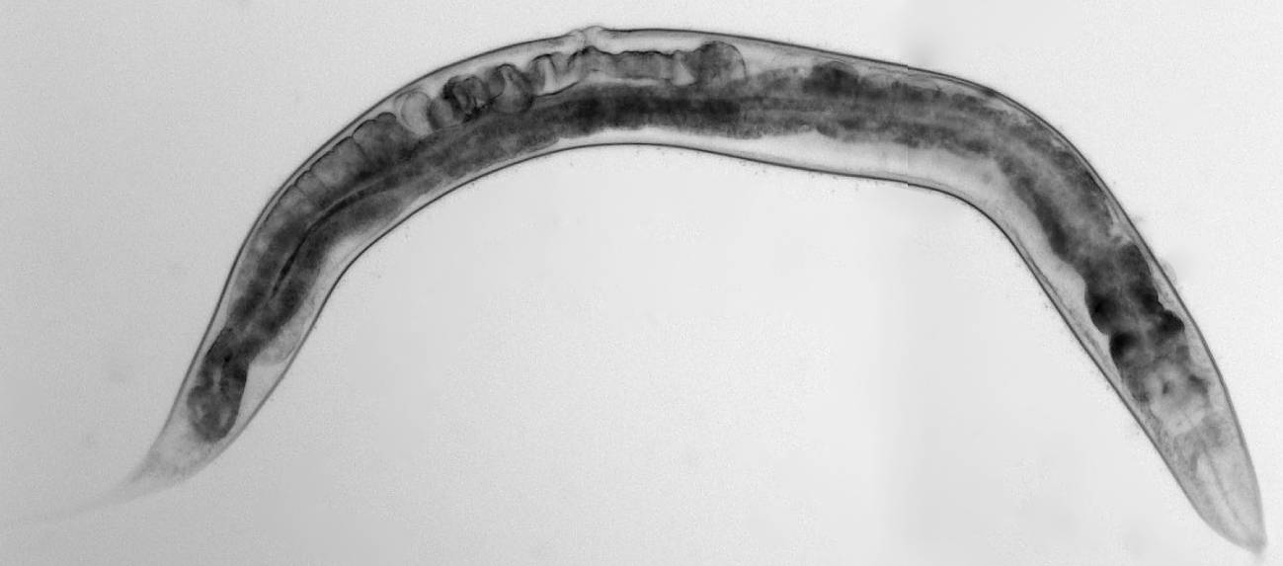
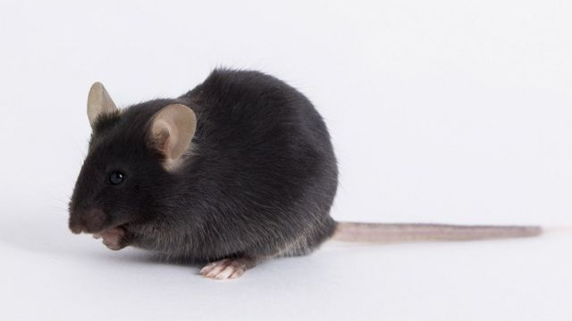
ACTIVIDADES
Obtención de material con actividad biológica e interés tecnológico en un marco de Economía Circular
  Estrellas, crustáceos, anémonas, holoturias… → iMARE (cultivos experimentales), A. Aguinaga (estrellas), cofradías (capturas)
  Caracterización de la materia prima
  Obtención de extractos bioactivos (análisis in vitro actividad antihipertensiva, hipoglucémica, antiobesidad, nootrópica)
  Estudio de propiedades tecnológicas del subproducto de la extracción (emulsionante, antioxidante, encapsulante…)
Protección de la bioactividad mediante encapsulación
Diseño y desarrollo de productos de la pesca potencialmente funcionales
  Incorporación de ingredientes de interés bioactivo y/o tecnológico
  Restructurados, salsas, recubrimientos…
  Análisis sensorial
  Calidad, vida útil y estabilidad durante la conservación
Evaluación de la digestibilidad in vitro y estudio in vivo del potencial bioactivo
  Digestibilidad in vitro
  Efecto bioactivo in vivo sobre modelo experimental Caenorhabditis elegans
  Efecto bioactivo in vivo en modelo murino (ratón)

Slide 10

Más información:
Oscar.martinez@ictan.csic.es
Elvira.lopez@ictan.csic.es

